Slide 1
Mouse Resize
Nicola Anghileri I3BB

Slide 2
Indice
Andamento progetto
Scopo del progetto
Dimostrazione
Conclusioni

Slide 3
Andamento
Ricerche
Training
Scrittura Script
Creazione GUI
Creazione documento esplicativo

Slide 4
Scopo del progetto
Spostamento
Ridimensionamento
GUI di configurazione
Documento esplicativo

Slide 5
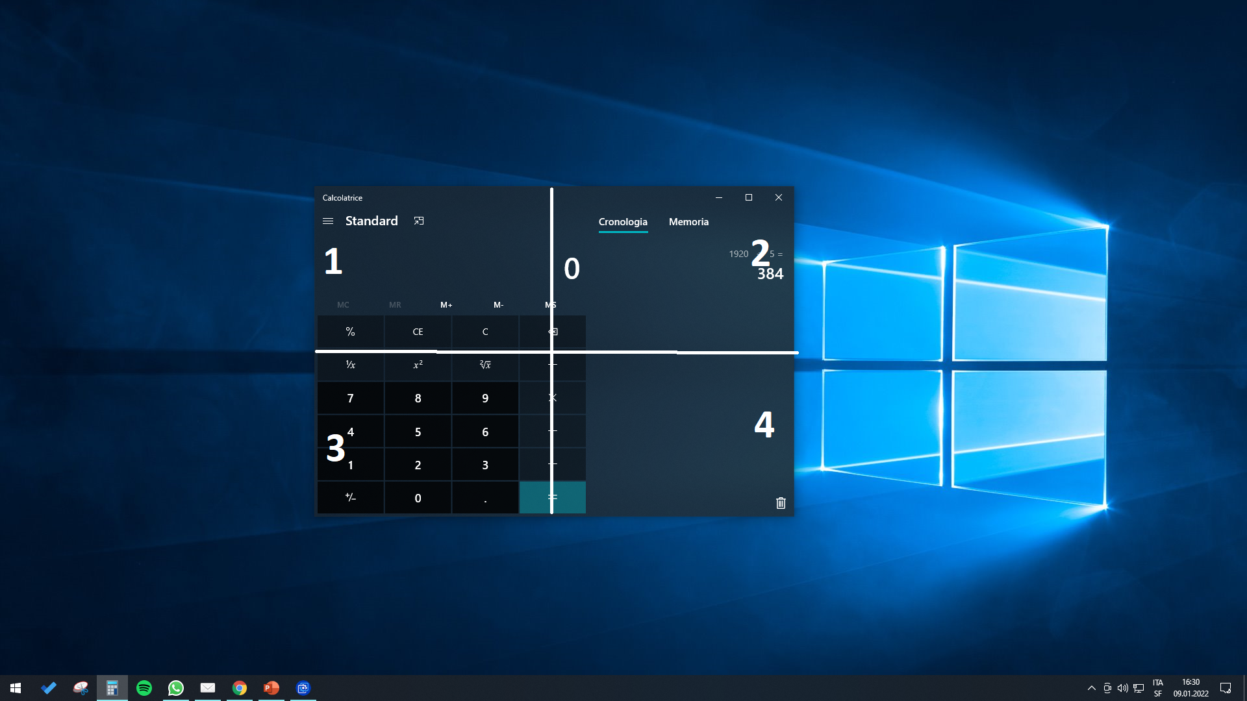
Ridimensionamento

Slide 6
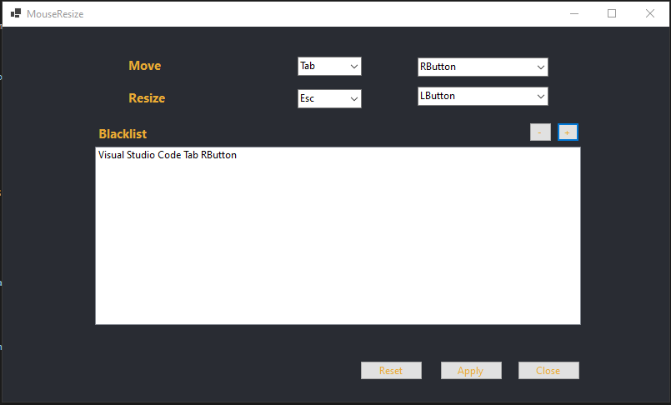
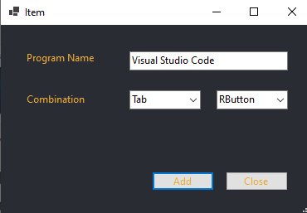
GUI
Schermata principale
Aggiunta elemento lista

Slide 7
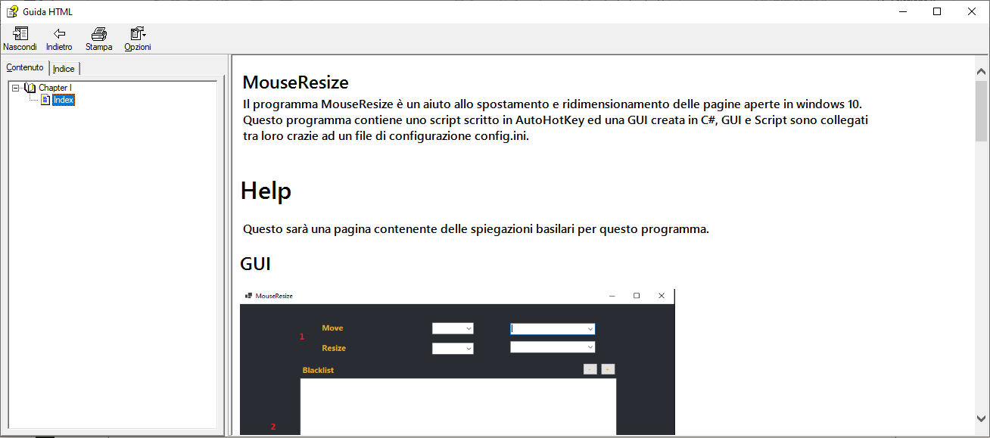
Documento esplicativo

Slide 8
Conclusioni
Cosa ho imparato?
Considerazioni personali
Sviluppi futuri

Slide 9

Domande?

